Slide 1
Jaarlijkse bijeenkomst NP afdeling Hasselt-Zonhoven / 21 maart 2020
Wegens Corona zijn tal van activiteiten niet kunnen doorgaan, o.a. ook onze jaarlijkse Resultatenwandeling met gezellige ontmoeting nadien!
Omdat we onze leden toch op de hoogte willen houden, sturen we jullie de PowerPoint, die we daar zouden tonen.

Slide 2
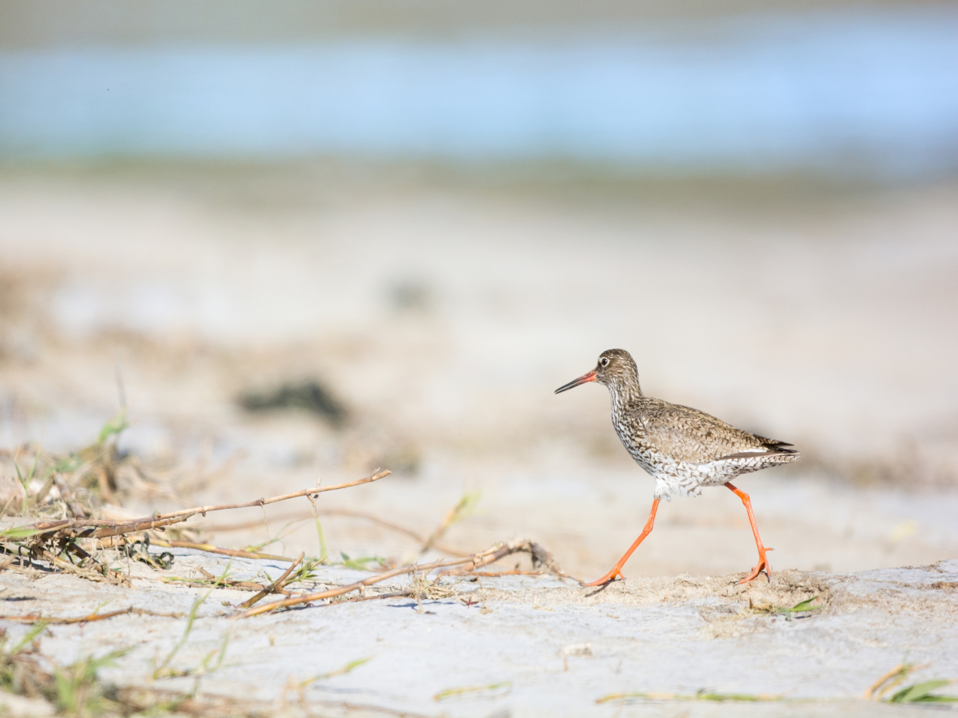
Huidig bestuur

Slide 3
Bestuur afdeling Hasselt-Zonhoven
Mieke Philips: voorzitter
Marthe Willems: ledenadministratie
Carlo Vanderstraeten: penningmeester
Bert Carremans: webmaster
Alida Vanholst: kern Herk & Mombeek
Frans Voets: secretaris, contacten Mechelen
Inge Hendrikx: contacten stad Hasselt

Slide 4
Bestuur afdeling Hasselt-Zonhoven
Freddy Vandebergh, Guido Bertels, Patrick Vanbrabant: afgevaardigden voor Zonhoven
Mirella Vanoppen: Facebook
Verschillende werkgroepen en Communicatie:
Ivo Vanvoorden: verantwoordelijke beheerwerken
Het bestuur vergadert 1 x per maand
meer info: natuurpunthasseltzonhoven.be/contact

Slide 5
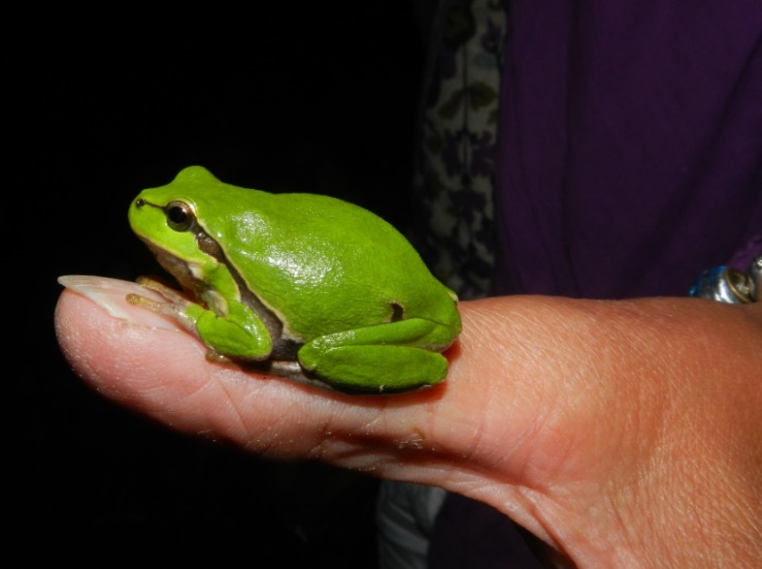
Werkgroep SAP
Werkgroep natuurstudie SAP (samen amusant op pad)
Planten
Katrien Hendrickx, Marthe Willems

Slide 6
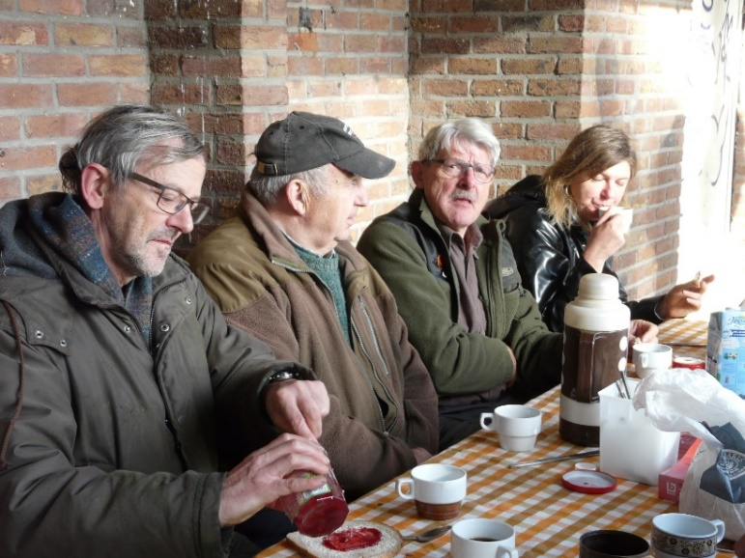
Werkgroep beheer
Werkgroep beheer
Beheer van de werken, beheer van de planning, afspraken met professionele werkploeg, onderhoud werkmateriaal, zorgen voor de veiligheid bij de werken enz…
Ivo Vanvoorden is het aanspreekpunt voor deze werkgroep.

Slide 7
Andere werkgroepen
Insecten-zoogdierenwerkgroep: Eddy Pagnaer, Mieke Philips
Vogelwerkgroep: Luc de Wilde
Uilen-gierzwaluwenwerkgroep: Inge Hendrikx, Rik Jacobs
Amfibieën: Benny Schoubben, Alida, Inge, Guido

Slide 8
Financieel verslag
We hebben voldoende middelen om te werken. Cijfers kunnen altijd opgevraagd worden via carlo.vanderstraeten@telenet.be

Slide 9
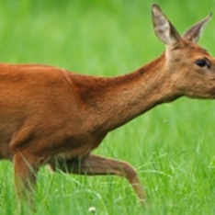
Natuurgebieden in beheer
Domein Kiewit: Josse Gielen, …
Tommelen: Rik Jacobs, …
Wijvenheide: Chris Onkelinx
Mombeekvallei: Georges Mewis
meer info: natuurpunthasseltzonhoven.be > natuurgebieden

Slide 10
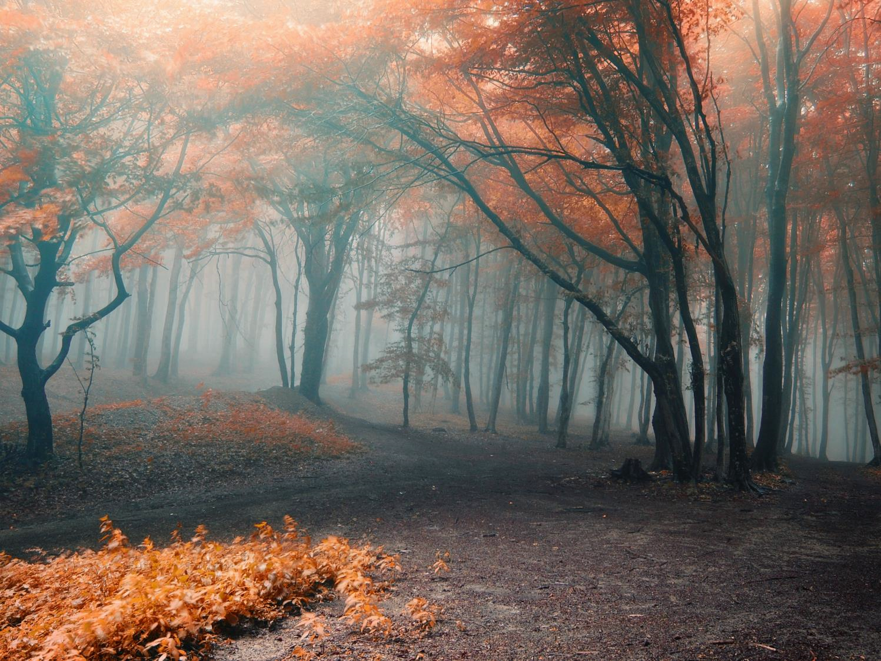
Verdere planning voor 2020

Slide 11
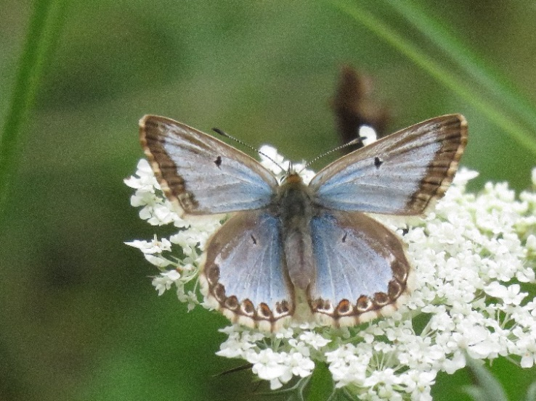
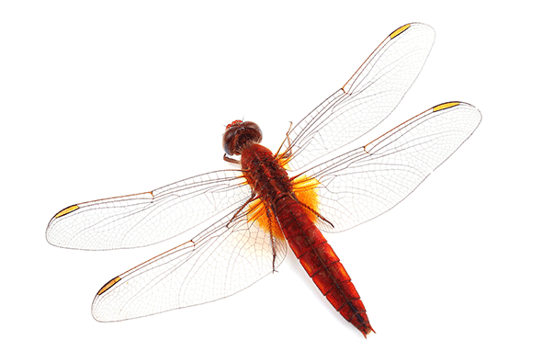
Publieksgerichte activiteiten
Na de corona veiligheidsmaatregelingen:
Vlinderexcursie (bij goed weer)
Elke woensdagavond een SAP-wandeling

Slide 12
Publieksgerichte activiteiten
Kamsalamanderwandeling in mei
Herinrichting Kauwbosstraat Zonhoven in juni
Gierzwaluwwandeling in juli
Nacht van de vleermuis in augustus
…
meer info: natuurpunthasseltzonhoven.be/activiteiten

Slide 13
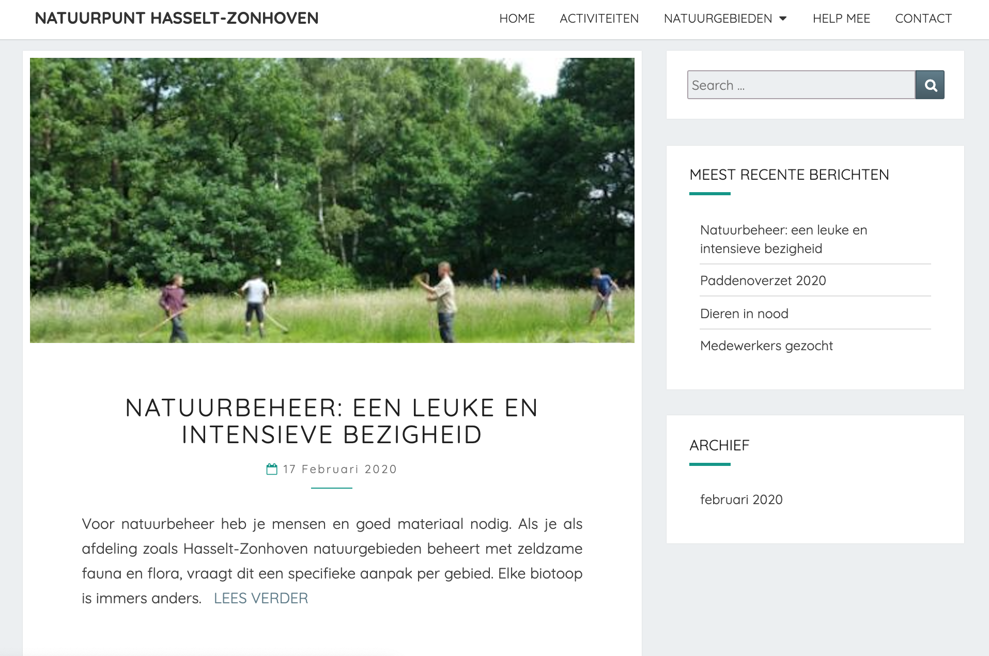
Blijf op de hoogte
Op natuurpunthasseltzonhoven.be vind je:
nieuws, activiteiten
uitgebreide berichten over de natuurgebieden en werkgroepen
Of volg ons op ...
Pinterest
Instagram
Twitter

Slide 14
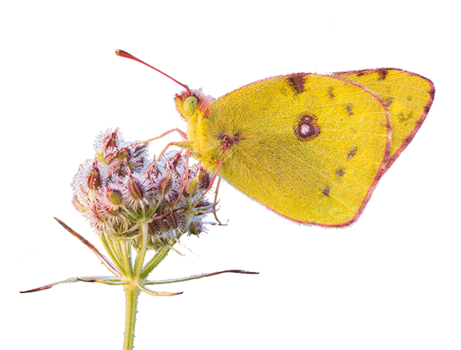
Medewerkers gezocht
Coördinator(s) beheerwerken
Teamleider voor werkgroep communicatie
Ondervoorzitter (staat de voorzitter bij)
Vormgever (layout verzorgen ledenblad De Paalsteen)
meer info: natuurpunthasseltzonhoven.be/medewerkers-gezocht/

Slide 15
Zin om ons team te versterken?
Doe een mailtje naar mieke.philips@telenet.be
of surf naar natuurpunthasseltzonhoven.be/contact/
Tot op één van onze activiteiten!
Het bestuur van Natuurpunt Hasselt-Zonhoven

